Slide 1



Luyện từ và câu
DẤU
NGOẶC KÉP

Slide 2





KHỞI
ĐỘNG

Slide 3


Nêu tác dụng dấu hai chấm trong câu văn sau:
Mẹ hỏi em: “Con đã làm bài tập về nhà chưa?”

Slide 4


Dấu hai chấm có tác dụng báo hiệu lời nói của nhân vật.
Dấu hiệu nào giúp em nhận biết tác dụng đó?
Mẹ hỏi em: “Con đã làm bài tập về nhà chưa?”

Slide 5
Vậy dấu ngoặc kép có tác dụng gì?

Slide 6
Luyện từ và câu
DẤU
NGOẶC KÉP

Slide 7


KHÁM PHÁ

Slide 8

1. Những từ ngữ và câu đặt trong dấu ngoặc kép dưới đây là lời của ai? Nêu tác dụng của dấu ngoặc kép:
Bác tự cho mình là “người lính vâng lệnh quốc dân ra mặt trận”, là “đầy tớ trung thành của nhân dân”. Ở Bác lòng yêu mến nhân dân đã trở thành một sự say mê mãnh liệt. Bác nói: ‘‘Tôi chỉ có một sự ham muốn, ham muốn tột bậc, là làm sao cho nước ta hoàn toàn độc lập, dân ta được hoàn tự do, đồng bào ai cũng có cơm ăn, áo mặc, ai cũng được học hành.”
Theo Trường Chinh

Slide 9
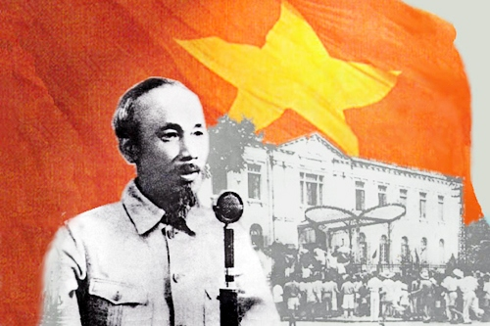
Từ ngữ được đặt trong dấu ngoặc kép:
’’người lính vâng lệnh quốc dân ra mặt trận”
’’đầy tớ trung thành của nhân dân”
Câu được đặt trong dấu ngoặc kép:
’’Tôi chỉ có một sự ham muốn, ham muốn tột bậc, là làm sao cho nước ta hoàn toàn độc lập, dân ta được hoàn toàn tự do, đồng bào ai cũng có cơm ăn, áo mặc, ai cũng được học hành.’’

Slide 10



dẫn lời nói trực tiếp của nhân vật
Cụm từ
Dấu
ngoặc
kép
Câu trọn vẹn
Đoạn văn

Slide 11
2. Trong đoạn văn trên, khi nào dấu ngoặc kép được dùng độc lập? Khi nào dấu ngoặc kép được dùng phối hợp với dấu hai chấm?
Bác tự cho mình là “người lính vâng lệnh quốc dân ra mặt trận”, là “đầy tớ trung thành của nhân dân”. Ở Bác lòng yêu mến nhân dân đã trở thành một sự say mê mãnh liệt. Bác nói: ‘‘Tôi chỉ có một sự ham muốn, ham muốn tột bậc, là làm sao cho nước ta hoàn toàn độc lập, dân ta được hoàn tự do, đồng bào ai cũng có cơm ăn, áo mặc, ai cũng được học hành.”
Theo Trường Chinh

Slide 12

2. Trong đoạn văn trên, khi nào dấu ngoặc kép được dùng độc lập? Khi nào dấu ngoặc kép được dùng phối hợp với dấu hai chấm?
Bác tự cho mình là “người lính vâng lệnh quốc dân ra mặt trận”, là “đầy tớ trung thành của nhân dân”.
=> Cụm từ
Dấu ngoặc kép dùng độc lập

Slide 13
2. Trong đoạn văn trên, khi nào dấu ngoặc kép được dùng độc lập? Khi nào dấu ngoặc kép được dùng phối hợp với dấu hai chấm?
Bác nói : “Tôi chỉ có một sự ham muốn, ham muốn tột bậc, là làm sao cho nước ta hoàn toàn độc lập, dân ta được hoàn tự do, đồng bào ai cũng có cơm ăn, áo mặc, ai cũng được học hành.”
=> Câu trọn vẹn
Dấu ngoặc kép dùng phối hợp
với dấu hai chấm

Slide 14
Cụm từ
dẫn lời nói trực tiếp của nhân vật
Dùng độc lập
Dấu
ngoặc
kép
Câu trọn vẹn
Đoạn văn
Phối hợp
dấu hai chấm

Slide 15


3. Trong khổ thơ sau, từ lầu được dùng với ý nghĩa gì? Dấu ngoặc kép trong trường hợp này được dùng làm gì?
Có bạn tắc kè hoa
Xây “lầu” trên cây đa
Rét, chơi trò đi trốn
Đợi ấm trời mới ra.
Phạm Đình Ân

Slide 16
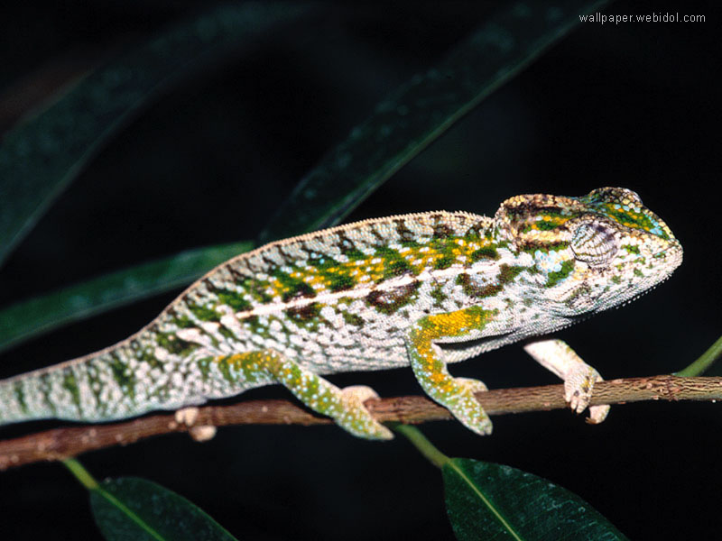

Slide 17
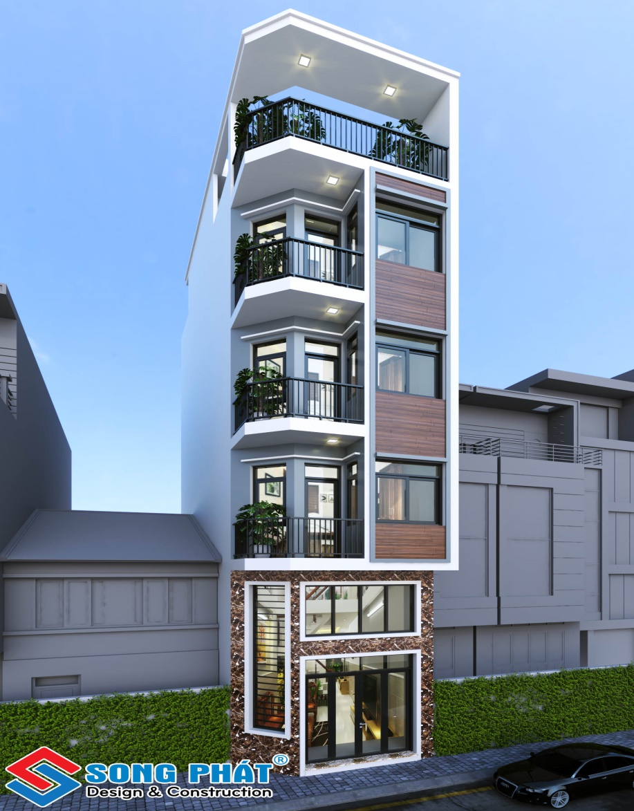
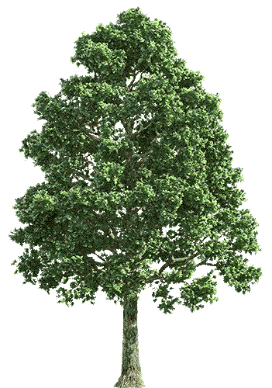
Từ lầu được dùng với ý nghĩa gì?
Có bạn tắc kè hoa
Xây “lầu” trên cây đa
Rét, chơi trò đi trốn
Đợi ấm trời mới ra.
Phạm Đình Ân

Slide 18
Dấu ngoặc kép trong trường hợp này được dùng làm gì?
Có bạn tắc kè hoa
Xây “lầu” trên cây đa
Rét, chơi trò đi trốn
Đợi ấm trời mới ra.
Phạm Đình Ân
Dấu ngoặc kép đánh dấu từ lầu là từ được dùng với ý nghĩa đặc biệt.

Slide 19



Ghi nhớ

Slide 20
Cụm từ
dẫn lời nói trực tiếp của nhân vật
Dùng độc lập
Dấu
ngoặc
kép
Câu trọn vẹn
Đoạn văn
đánh dấu những từ ngữ được dùng với ý nghĩa đặc biệt
Phối hợp
dấu hai chấm

Slide 21



LUYỆN TẬP

Slide 22
1. Tìm lời nói trực tiếp trong đoạn văn sau:
Có lần, cô giáo ra cho chúng tôi một đề văn ở lớp: “Em đã làm gì để giúp đỡ mẹ?”
Tôi loay hoay mất một lúc, rồi cầm bút và bắt đầu viết: “Em đã nhiều lần giúp đỡ mẹ. Em quét nhà và rửa bát đĩa. Đôi khi, em giặt khăn mùi soa.”

Slide 23
2. Có thể đặt những lời nói trực tiếp trong đoạn văn ở bài tập 1 xuống dòng, sau dấu gạch ngang đầu dòng không? Vì sao?
Có lần, cô giáo ra cho chúng tôi một đề văn ở lớp: “Em đã làm gì để giúp đỡ mẹ?”
Tôi loay hoay mất một lúc, rồi cầm bút và bắt đầu viết: “Em đã nhiều lần giúp đỡ mẹ. Em quét nhà và rửa bát đĩa. Đôi khi, em giặt khăn mùi soa.”

Slide 24

Nếu lời nói trực tiếp là đoạn đối thoại, có thể viết xuống dòng, đặt sau dấu gạch đầu dòng.

Slide 25


3. Em đặt dấu ngoặc kép vào chỗ nào trong các câu sau?
a/ Cả bầy ong cùng nhau xây tổ. Con nào con nấy hết sức tiết kiệm vôi vữa.

Slide 26
3. Em đặt dấu ngoặc kép vào chỗ nào trong các câu sau?
a/ Cả bầy ong cùng nhau xây tổ. Con nào con nấy hết sức tiết kiệm vôi vữa.
“
”

Slide 27
b) Trạng Quỳnh thấy có người dâng vua một mâm đào gọi là đào trường thọ thì thản nhiên lấy một quả mà ăn. Vua giận, ra lệnh chém đầu Quỳnh. Quỳnh bèn tâu:
- Tâu bệ hạ, thần thấy quả đào gọi là trường thọ mới lấy ăn, tưởng ăn vào thì được sống lâu thờ vua. Không ngờ, nuốt chưa khỏi miệng mà chết đã đến cổ. Vậy nên, xin đức vua đổi tên quả ấy là đoản thọ và trị tội kẻ xu nịnh dâng đào.
Vua nghe vậy bật cười, tha tội cho Trạng Quỳnh.

Slide 28
b) Trạng Quỳnh thấy có người dâng vua một mâm đào gọi là đào trường thọ thì thản nhiên lấy một quả mà ăn. Vua giận, ra lệnh chém đầu Quỳnh. Quỳnh bèn tâu:
- Tâu bệ hạ, thần thấy quả đào gọi là trường thọ mới lấy ăn, tưởng ăn vào thì được sống lâu thờ vua. Không ngờ, nuốt chưa khỏi miệng mà chết đã đến cổ. Vậy nên, xin đức vua đổi tên quả ấy là đoản thọ và trị tội kẻ xu nịnh dâng đào.
Vua nghe vậy bật cười, tha tội cho Trạng Quỳnh.
“
”
“
”
“
”

Slide 29
Ghi nhớ

Slide 30
Cụm từ
dẫn lời nói trực tiếp của nhân vật
Dùng độc lập
Dấu
ngoặc
kép
Câu trọn vẹn
Đoạn văn
đánh dấu những từ ngữ được dùng với ý nghĩa đặc biệt
Phối hợp
dấu hai chấm

Slide 31

DẶN DÒ

Slide 32


